Slide 1
IV НАУЧНО-МЕТОДИЧЕСКАЯ ДЕКАДА «АКТУАЛЬНЫЕ ВОПРОСЫ НАУКИ И ПРАКТИКИ В ОБРАЗОВАТЕЛЬНОМ ПРОСТРАНСТВЕ РЕГИОНА»
Кубик Блума – универсальный приём формирования функциональной грамотности у дошкольников
Выступающий: Васильева Алена Николаевна, воспитатель БДОУ «Детский сад «Радуга»
с. Липин Бор
15–16 ноября 2023 г.

Slide 2
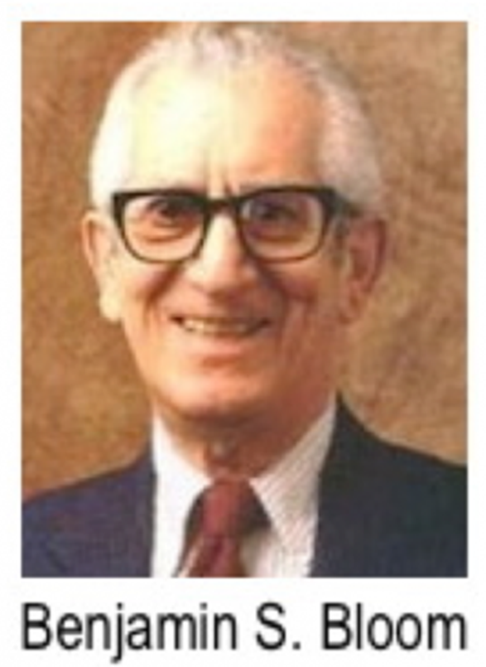
IV НАУЧНО-МЕТОДИЧЕСКАЯ ДЕКАДА «АКТУАЛЬНЫЕ ВОПРОСЫ НАУКИ И ПРАКТИКИ В ОБРАЗОВАТЕЛЬНОМ ПРОСТРАНСТВЕ РЕГИОНА»
Бенджамин Блум
Бенджамин Блум известен как автор уникальной системы алгоритмов педагогической деятельности. Предложенная им теория, разделяет образовательные цели на три блока: когнитивную, психомоторную и аффективную. Проще говоря, эти цели можно обозначить блоками «Знаю», «Творю» и «Умею». То есть, ребенку предлагают не готовое знание, а проблему. А он, используя свой опыт и познания, должен найти пути разрешения этой проблемы.

Slide 3
IV НАУЧНО-МЕТОДИЧЕСКАЯ ДЕКАДА «АКТУАЛЬНЫЕ ВОПРОСЫ НАУКИ И ПРАКТИКИ В ОБРАЗОВАТЕЛЬНОМ ПРОСТРАНСТВЕ РЕГИОНА»
Методика использования кубика Блума
1. Понадобится обычный бумажный куб, на гранях которого написано:
Назови
Почему
Объясни
Предложи
Придумай
Поделись
2. Формулируется тема занятия. То есть тема должна обозначить круг вопросов, на которые придётся отвечать.
3. «Кубик Блума» уникален тем, что позволяет формулировать вопросы самого разного характера. Воспитатель или один из детей бросает кубик. Выпавшая грань укажет: какого типа вопрос следует задать. Удобнее ориентироваться по слову на грани кубика — с него и должен начинаться вопрос.

Slide 4
IV НАУЧНО-МЕТОДИЧЕСКАЯ ДЕКАДА «АКТУАЛЬНЫЕ ВОПРОСЫ НАУКИ И ПРАКТИКИ В ОБРАЗОВАТЕЛЬНОМ ПРОСТРАНСТВЕ РЕГИОНА»
Грань «Назови» - Предполагает воспроизведение знаний. Это самые простые вопросы. Ребёнку предлагается просто назвать предмет, явление, термин и т.д.
Грань «Почему» - Это блок вопросов позволяет сформулировать причинно-следственные связи, то есть описать процессы, которые происходят с указанным предметом, явлением.
Грань «Объясни» - Это вопросы уточняющие. Они помогают увидеть проблему в разных аспектах и сфокусировать внимание на всех сторонах заданной проблемы.
Грань «Предложи» - Ребёнок должен предложить свою задачу, которая позволяет применить то или иное правило. Либо предложить свое видение проблемы, свои идеи. То есть, ребёнок должен объяснить, как использовать то или иное знание на практике, для решения конкретных ситуаций.
Грань «Придумай» — это вопросы творческие, которые содержат в себе элемент предположения, вымысла.
Грань «Поделись» — вопросы этого блока предназначены для активации мыслительной деятельности детей, учат их анализировать, выделять факты и следствия, оценивать значимость полученных сведений, акцентировать внимание на их оценке. Вопросам этого блока желательно добавлять эмоциональную окраску.

Slide 5
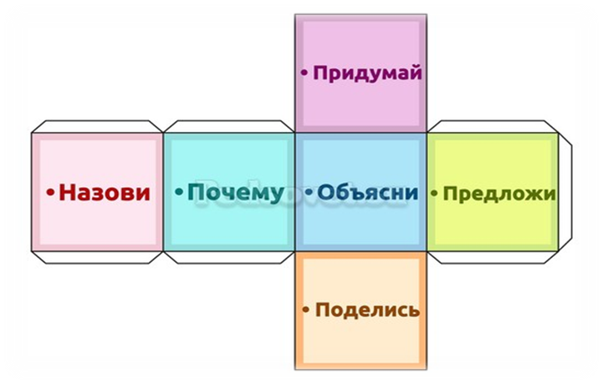
IV НАУЧНО-МЕТОДИЧЕСКАЯ ДЕКАДА «АКТУАЛЬНЫЕ ВОПРОСЫ НАУКИ И ПРАКТИКИ В ОБРАЗОВАТЕЛЬНОМ ПРОСТРАНСТВЕ РЕГИОНА»

Slide 6
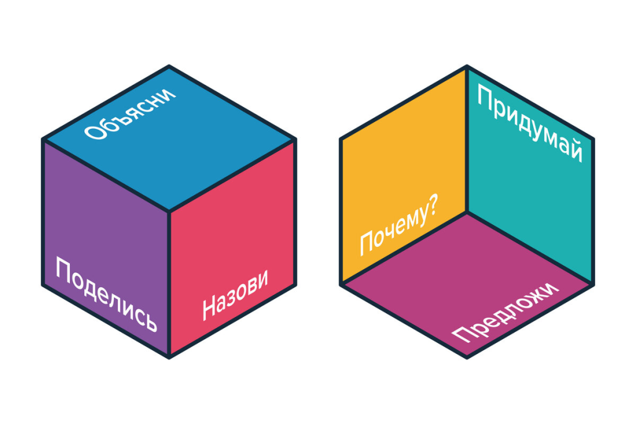
IV НАУЧНО-МЕТОДИЧЕСКАЯ ДЕКАДА «АКТУАЛЬНЫЕ ВОПРОСЫ НАУКИ И ПРАКТИКИ В ОБРАЗОВАТЕЛЬНОМ ПРОСТРАНСТВЕ РЕГИОНА»
Применение
«Кубик Блума» можно использовать во всех группах и по всем образовательным областям.
Наиболее удобно применять этот приём на обобщающих занятиях, когда у детей уже есть представление о сути темы.
Что касается использования на более раннем этапе изучения блока материала, то в этом случае работу с кубиком можно сделать групповой, то есть ответы на вопросы нужно будет формулировать вместе.
Этот упрощённый способ помогает не только «собрать в кучку» все знания детей, но и развить в ребятах чувство коллективизма, необходимости помогать друг другу и нести ответственность за работу всех членов команды.

Slide 7
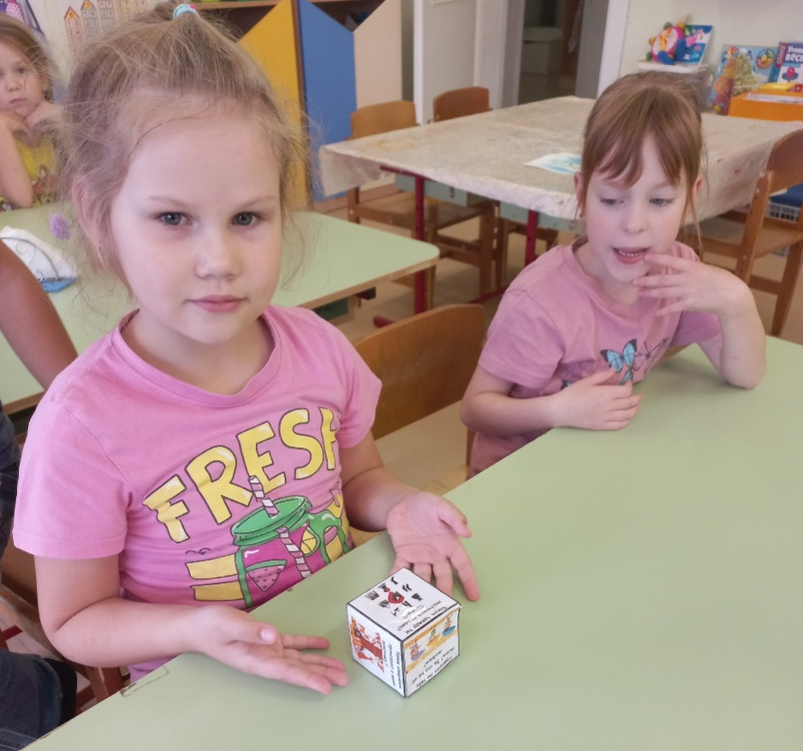
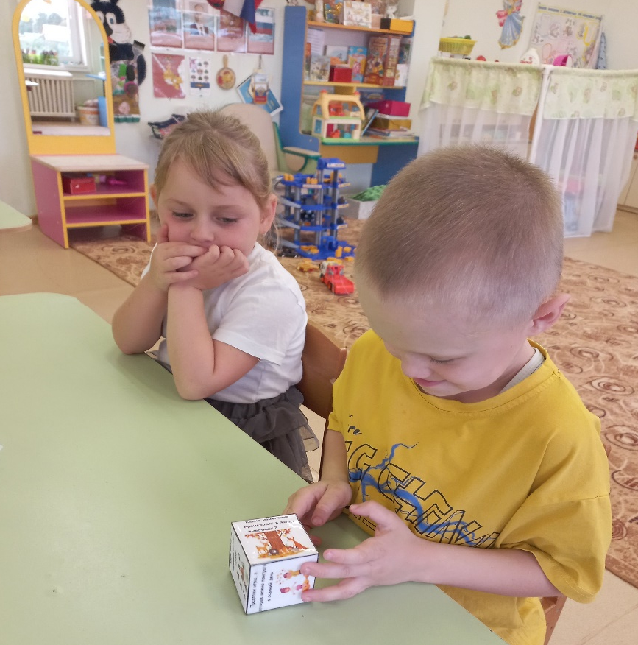
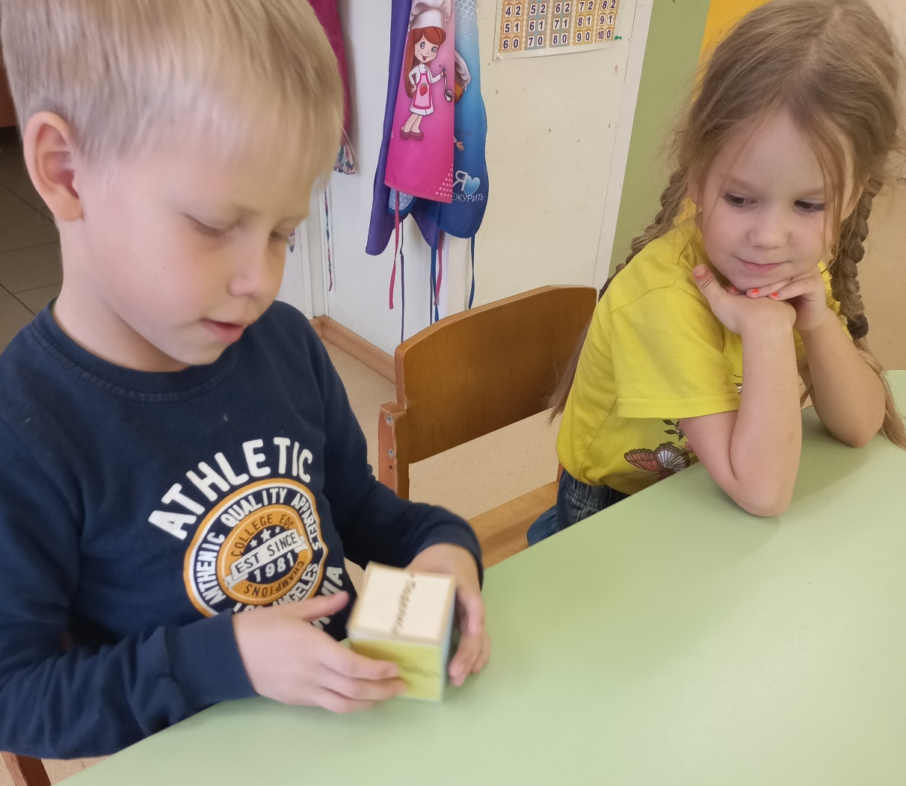
IV НАУЧНО-МЕТОДИЧЕСКАЯ ДЕКАДА «АКТУАЛЬНЫЕ ВОПРОСЫ НАУКИ И ПРАКТИКИ В ОБРАЗОВАТЕЛЬНОМ ПРОСТРАНСТВЕ РЕГИОНА»

Slide 8
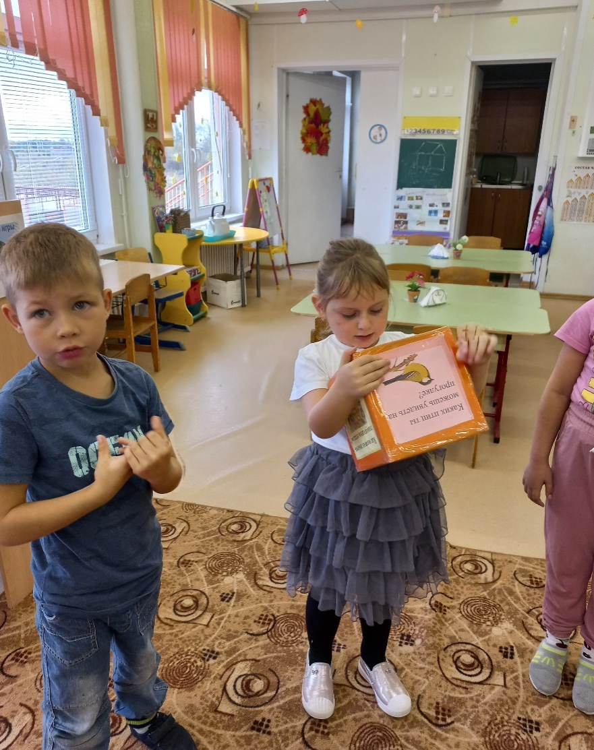
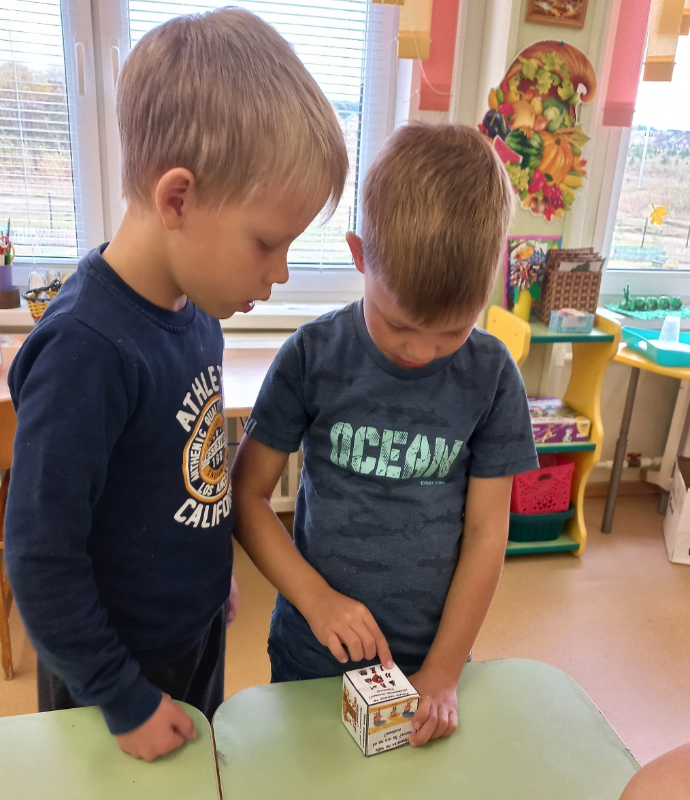
IV НАУЧНО-МЕТОДИЧЕСКАЯ ДЕКАДА «АКТУАЛЬНЫЕ ВОПРОСЫ НАУКИ И ПРАКТИКИ В ОБРАЗОВАТЕЛЬНОМ ПРОСТРАНСТВЕ РЕГИОНА»

Slide 9
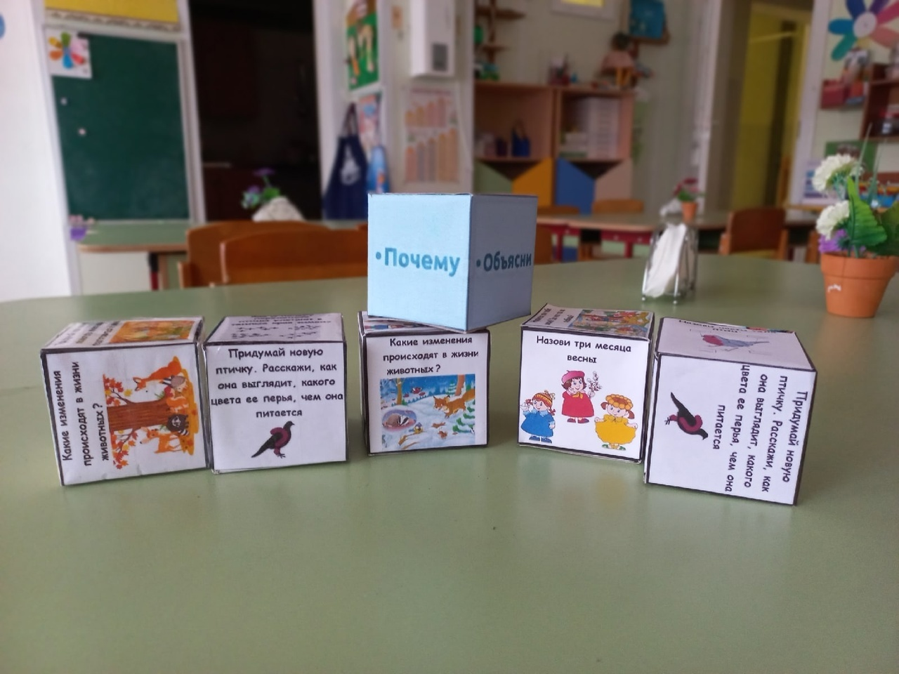
IV НАУЧНО-МЕТОДИЧЕСКАЯ ДЕКАДА «АКТУАЛЬНЫЕ ВОПРОСЫ НАУКИ И ПРАКТИКИ В ОБРАЗОВАТЕЛЬНОМ ПРОСТРАНСТВЕ РЕГИОНА»
Использование приёма «Кубик Блума» оказывает положительное влияние на различные стороны развития дошкольников, в том числе и на развитие речемыслительной деятельности. Практика показывает, что приём очень нравится детям, они быстро осваивают технику его использования. Воспитателю этот приём помогает в активной и занимательной форме проверять знания и умения детей.

Slide 10
IV НАУЧНО-МЕТОДИЧЕСКАЯ ДЕКАДА «АКТУАЛЬНЫЕ ВОПРОСЫ НАУКИ И ПРАКТИКИ В ОБРАЗОВАТЕЛЬНОМ ПРОСТРАНСТВЕ РЕГИОНА»
Кубик Блума – универсальный приём формирования функциональной грамотности у дошкольников
Выступающий: Васильева Алена Николаевна, воспитатель БДОУ «Детский сад «Радуга» с. Липин Бор
15–16 ноября 2023 г.

